Slide 1

Royer Marine
Août 2024
PRÉSENTATION
Menu Maker by Qwenta

Slide 2
Sommaire
Contexte du projet
Aperçu de la maquette
Méthodologie utilisée
Tableau Kanban
Spécifications techniques
Veille technologique
Conclusion
Questions

Slide 3
Contexte du Projet
Brève introduction du site de Menu Maker : objectifs

Slide 4
Aperçu de la maquette
Capture(s) d'écran de la maquette.
Démonstration des fonctionnalités clés

Slide 5
Méthodologie utilisée
Explication brève de la méthodologie Agile et Scrum
-> Description de la structuration en sprints, leurs durées et les objectifs.
Avantages de cette approche pour le projet Menu Maker.

Slide 6
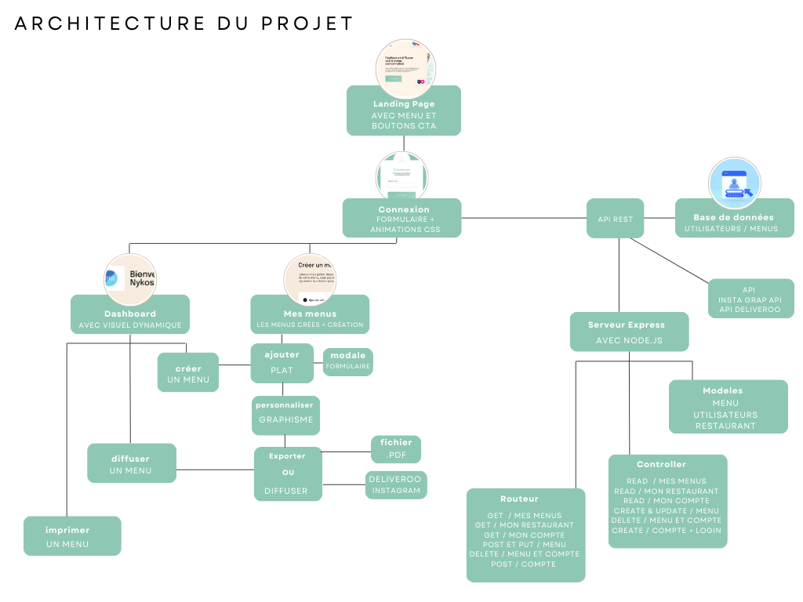

Slide 7
Suivi du projet avec le Kanban
Capture(s) d'écran du tableau Kanban.
Explication des User Stories (US), tâches attribuées, etc.
Explication de comment le tableau facilite le suivi et la coordination de l'équipe.
Ne pas oublier la mise en public du lien du tableau

Slide 8
Suivi du projet avec le Kanban
Capture(s) d'écran du tableau Kanban.
Explication des User Stories (US), tâches attribuées, etc.
Explication de comment le tableau facilite le suivi et la coordination de l'équipe.
Ne pas oublier la mise en public du lien du tableau

Slide 9
Spécifications techniques
Présentation de l’usage du no-code
Liste des principales spécifications techniques.
Choix d'une spécification technique clé à vulgariser.
-> Présentation de cette spécification via un schéma explicatif, un diagramme ou un dessin.

Slide 10
Veille Technologique
Présentation de l’usage du no-code
Captures d’écran de la veille (max 5)
Méthode de classification des sources d'information.
Exemple et explication du choix d’une source pour chacun des 2 axes de veille
Explication de la contribution de la veille à l'élaboration des spécifications techniques.

Slide 11
Veille Technologique
Présentation de l’usage du no-code
Captures d’écran de la veille (max 5)
Méthode de classification des sources d'information.
Exemple et explication du choix d’une source pour chacun des 2 axes de veille
Explication de la contribution de la veille à l'élaboration des spécifications techniques.

Slide 12
Conclusion
Présentation de l’usage du no-code
Résumé des points clés de la présentation

Slide 13
QUESTIONS ?

